Slide 1
Введение в ADO.NET

Slide 2
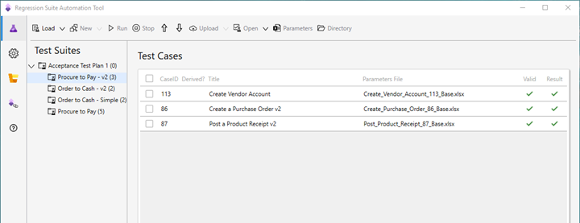
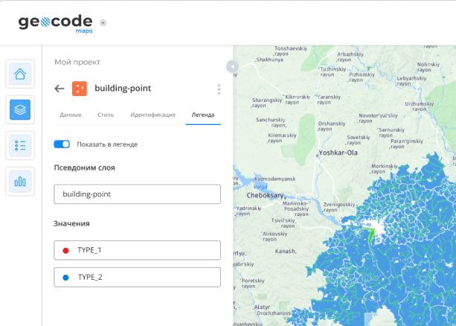
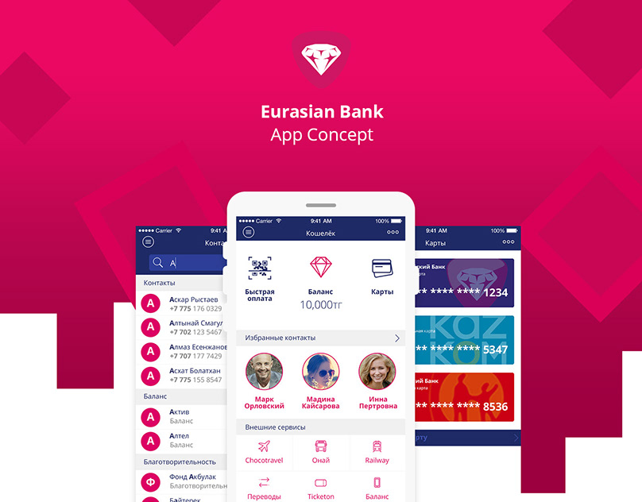
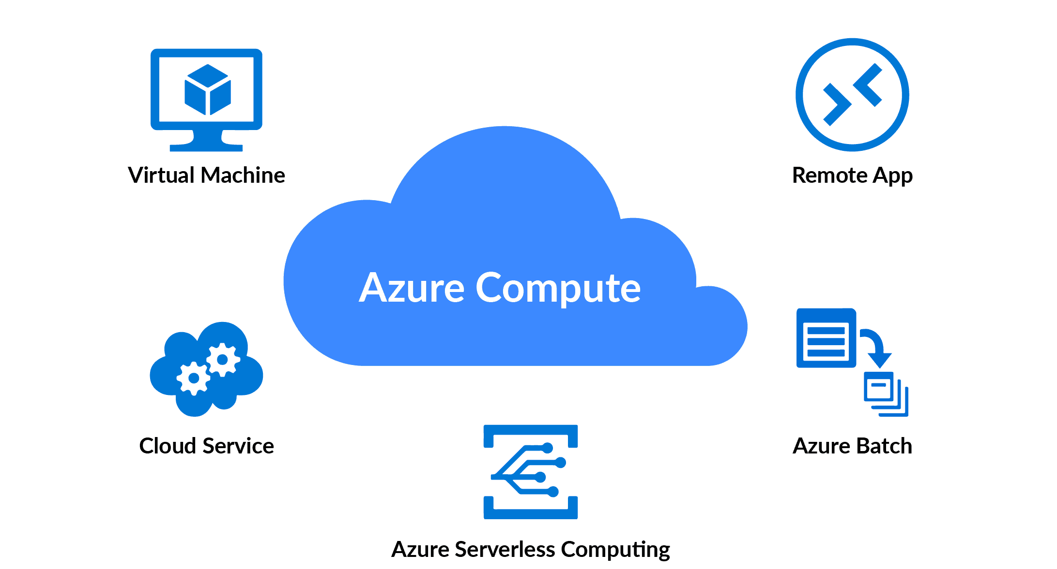
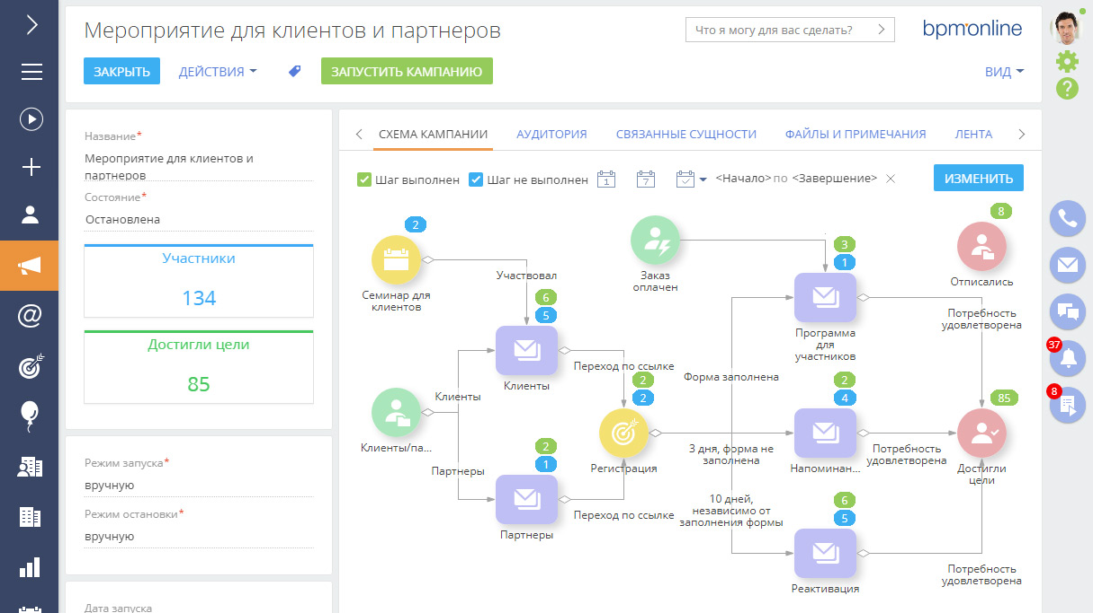
Егор Сидоренко
Microsoft SDE
RSAT
Azure Compute
InnoGeoTech
GeoCode
BPM Online
SmartBank

Slide 3
ADO.NET – это?
Технология для работы с данными
Набор классов, интерфейсов DataSet, SqlConnection, SqlCommand
Поставщики данных - SQL Server, OLE DB, ODBC, Oracle
Notes:
ADO.NET – ActiveXDataObjects.
Набор классов, интерфейсов
DataSet, SqlConnection:DbConnection, SqlCommand:DbCommand, SqlDataReader,SqlDataAdapter, DbTransaction
Поставщик данных .NET Framework для SQL Server - Предоставляет доступ к данным для Microsoft SQL Server. Использует пространство имен System.Data.SqlClient .
Поставщик данных .NET Framework для OLE DB - Для источников данных OLE DB. Использует пространство имен System.Data.OleDb . Провайдер для OLE DB (Предоставляет доступ к некоторым старым версиям MS SQL Server, а также к БД Access, DB2, MySQL и Oracle) - deprecated
Поставщик данных .NET Framework для ODBC - Для источников данных ODBC. Использует пространство имен System.Data.Odbc .
Поставщик данных .NET Framework для Oracle - Для источников данных Oracle. поставщик данных платформа .NET Framework для oracle поддерживает клиентское программное обеспечение oracle версии 8.1.7 и более поздних версий, а также System.Data.OracleClient использует пространство имен.

Slide 4
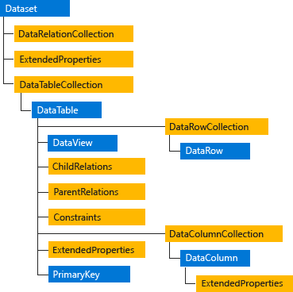
Архитектура ADO.NET
SqlConnection
SqlCommand
SqlDataReader
Dataset
DataTable
DataRow
DataColumn
Notes:
DataReader обеспечивает высокопроизводительный поток данных из источника данных. Наконец, DataAdapter предоставляет мост между объектом DataSet и источником данных. DataAdapter использует объекты Command для выполнения команд SQL на источнике данных для загрузки DataSet с данными и согласования изменений данных, выполненных в DataSet, вновь с источником данных.
Класс DataSet в ADO.NET специально сконструирован для доступа к данным независимо от источника данных. Поэтому он может быть использован со многими и разными источниками данных, с XML-данными или для управления данными, локальными для приложения. DataSet содержит коллекцию одного или нескольких объектов DataTable, состоящих из строк и столбцов данных, а также первичный ключ, внешний ключ, ограничение и связанные сведения о данных в объектах DataTable. Дополнительные сведения см. в разделе наборы данных, DataTables и DataSets.
на следующей схеме показана связь между поставщиком данных платформа .NET Framework и DataSet .
Внутри DataTable основные это DataRow и DataColumn DataView позволяет создавать различные представления данных, которые хранятся в DataTable. Эта возможность часто используется в приложениях связывания данных. С помощью DataView можно предоставлять данные в таблице с различными порядками сортировки, а данные можно фильтровать по состоянию строки или по критерию фильтра.

Slide 5
Присоединенный vs отсоединенный
Держит подключение пока не закроется подключение явно
При новом запросе, новое подключение не создается
Держит подключение пока не выполнит операцию
При новом запросе, снова создается подключение
Notes:
При присоединенном режиме приложение подключается к БД и остается в подключенном состоянии продолжительное время. На протяжении этого времени приложение может обращаться к БД и выполнять какиелибо запросы. В то же самое время приложение может заниматься и другими своими делами, не обращаясь к БД, но удерживая при этом открытое соединение с БД. При отсоединенном режиме приложение подключается к БД, выполняет необходимое действие, например, читает данные из одной или нескольких таблиц, и тут же отключается от БД, сохраняя прочитанные данные у себя в соответствующих классах для локальной работы с этими данными. При необходимости выполнить новый запрос, приложение снова подключается к БД, выполняет запрос и тут же отключается. Другими словами, при присоединенном режиме приложение остается в подключенном к БД состоянии продолжительное время, а при отсоединенном режиме работы приложение подключается к БД в дискретном режиме только на время выполнения каждого запроса.

Slide 6
Connection String
Server
Database
Trusted_Connection
Server=localhost;Database=master;Trusted_Connection=True;
Data Source=190.190.200.100,1433;Initial Catalog=myDataBase;User ID=myUsername; Password=myPassword;
Notes:
Application Name: название приложения. Может принимать в качестве значения любую строку. Значение по умолчанию: ".Net SqlClient Data Provide"
AttachDBFileName: хранит полный путь к прикрепляемой базе данных
Connect Timeout: временной период в секундах, через который ожидается установка подключения. Принимает одно из значений из интервала 0–32767. По умолчанию равно 15.
В качестве альтернативного названия параметра может использоваться Connection Timeout
Server: название экземпляра SQL Servera, с которым будет идти взаимодействие. Это может быть название локального сервера, например, "./SQLEXPRESS", "localhost", либо сетевой адрес.
В качестве альтернативного названия параметра можно использовать Data Source, Address, Addr и NetworkAddress
Encrypt: устанавливает шифрование SSL при подключении. Может принимать значения true, false, yes и no. По умолчанию значение false
Database: хранит имя базы данных
В качестве альтернативного названия параметра можно использовать Initial Catalog
Trusted_Connection: задает режим аутентификации. Может принимать значения true, false, yes, no и sspi. По умолчанию значение false
Если значение true, то для аутентификации будет использоваться текущая учетная запись Windows. Подходит для подключения к локальному серверу.
В качестве альтернативного названия параметра может использоваться Integrated Security
Packet Size: размер сетевого пакета в байтах. Может принимать значение, которое кратно 512. По умолчанию равно 8192
Persist Security Info: указывает, должна ли конфиденциальная информация передаваться обратно при подключении. Может принимать значения true, false, yes и no. По умолчанию значение false
Pooling: если значение равно true, любое новое подключение при его закрытии добавляется в пул подключений. В следующий раз при создании такого же подключения (которое имеет ту же самую строку подключения) оно будет извлекаться из пула. Может принимать значения true, false, yes и no. По умолчанию значение true
Workstation ID: указывает на рабочую станцию - имя локального компьютера, на котором запущен SQL Server
Password: пароль пользователя
User ID: логин пользователя

Slide 7
Практика

